Slide 1






产业链互联操作系统主要业务功能就是实现企业之间的互联互通，进行消息的发送交互。信息交互效率影响整个操作系统的整体性能，提高信息交互效率是该系统需要解决的核心问题，为此引入缓存，在端与端通信建立链接时快速查找需要建立链接的业务单位信息，提高通信效率，从而提高产业链互联操作系统相互通信的整体性能。
企业A
2.操作系统根据信息内容查询数据库获得消息目的端信息
3.数据库对每条消息的结果进行返回
数据库
产业链操作系统
4.根据查询结果和相应企业建立链接，将消息转发至对应的企业
1.大量业务系统的消息发送到操作系统
采购系统
售后系统
其他系统
存在问题
业务单位发送请求，需要从数据库获取另一个业务单位信息去建立链接，可能半天查出结果，数据发送完断开连接，之后如果在建立链接，这种进行反复查找链接信息，又会继续耗费很长时间，造成产业链操作系统整体延时过高。
每个企业下可能存在大量业务单位，消息发送至产业链操作系统，对于每一条消息都去数据库查对应的目的端链接信息，若存在大量请求，数据库查询慢，会导致消息堆积的越来越多，产业链操作系统整体性能变低。

Slide 2
缓存在产业链互联操作系统应用过程中的问题
如何根据平衡缓存替换策略对不同业务系统带来的效率影响，衡量哪些数据是经常用到的哪些是不常用到的。
问题1
缓存空间有限不像数据库那样容量大，接入业务系统多，业务类型不同适合的缓存替换策略也不同
需要将产业链操作系统之间经常用到的数据放入缓存，并确保一直存在缓存中有较高的命中率，提高效率
问题2
如何找到常用数据和不常用数据的一个界限值，来将不常用数据移除缓存，方便新的常用数据进入缓存
为方便描述给出如下定义：
冷数据：存储在缓存中且不常用到的数据
热数据：存储在缓存中且经常用到的数据
温度值：用于衡量数据冷热程度的一标志
研究点1：冷热数据衡量及判定
研究内容： 对数据建立温度模型，每条数据都有对应温度值字段，来衡量数据的冷热程度。
研究意义： 建立温度模型，便于对产业链操作系统在业务过程中一些常用的数据进行衡量，方便进行判定和后续工作的进行。
研究点2：缓存空间释放冷热数据淘汰策略
研究内容： 根据数据温度值，确定淘汰的数据量，释放缓存空间。
研究意义： 根据温度模型，找到冷热数据的界限值，尽量保证接下来用到的还存储在缓存中，避免对数据库的访问同时释放缓存空间。

Slide 3
冷热数据衡量及判定
企业A服务器
当产业链操作系统和另一个端进行通信时，先从缓存查找进行业务单位信息，命中则通过算法修改温度值，对该条数据进行升温，未命中则去从数据库中查找放入缓存并赋予一个初始的温度值。数据温度值随着产业链操作系统运行过程中的数据访问情况动态变化。
产业链操作系统
综合所有指标得到温度值建立统一指标，隔绝不同指标对缓存性能带来的影响
意义：产业链互联操作系统下存在多个业务系统，根据业务系统的功能不同，在缓存中获取业务单位信息数据后之后再次访问该数据的模式也就不同。比如售后系统，一般售后业务都是基于时间的一些近期数据，因为不可能超过很长时间之后再进行售后，当然存在一年之后再进行售后服务的情况但这种情况也不可能将该次请求的数据一直存放在缓存中，这时需要根据访问时间来判断是否将该请求数据放在缓存；对于采购系统，一般采购都提前确定好从产业链上哪家企业采购，这时就可以根据该请求数据的访问频率来判断是否放入缓存中。
对每条数据设置温度值这样就可以综合这些判断指标来获得一个针对整个产业链操作系统比较均衡的数据是否放入缓存的衡量标准，提高缓存命中率。
建立温度模型
售后系统
基于时间
缓存命中
率更高
采购系统
基于访问频
率缓存命中
率更高
其它系统
基于其它
指标

Slide 4

缓存空间释放冷热数据淘汰策略
由于缓存空间大小有限且远小于数据库的大小，为了隔绝不同业务系统对于缓存淘汰策略的影响，设置基于温度值的冷热缓存淘汰策略，当缓存空间占用达到一个阈值时，会对缓存的数据进行淘汰，之后根据缓存中数据间温度差的特点来动态调整要淘汰哪些数据。
缓存空间达到阈值快被占满
基于数据温度值对数据进行淘汰
意义：基于温度模型来设置缓存淘汰策略，消除了各业务系统偏向下的不同指标影响，保证缓存中的整体数据相比单指标下有更高的缓存命中率，使常用数据一直在缓存中，减少数据库和缓存之间数据的频繁传输，提高性能。同时基于数据之间的温度差动态调整淘汰数据的数量，减小淘汰固定数据大小导致的常用数据被错误淘汰出缓存的概率。
动态调整淘汰数据的数量
淘汰较冷的数据释放缓存空间

Slide 5


返回通信业务端信息
输入模块
企业A
从缓存获取数据，更新温度值。
查询输入
查询使用
结果返回
操作系统解析
是
缓存是否存在
冷热数据判定模块
冷热数据淘汰模块
温度计算
阈值判断
否
数据封装
冷热分类
缓存大小是否达到阈值
否
从数据库查到，输入缓存，计算温度值，封装温度。
产业链操作系统
温度更新
数据淘汰
是
触发数据淘汰，淘汰后输入
缓存（热数据库）
数据库（冷数据库）
大量业务系统的消息发送到操作系统
建立通信数据传输
企业B
采购系统
其他系统
产业链操作系统

Slide 6


缓存新增数据
计算数据温度
封装温度及当前时间戳
写入热数据库
输入数据
封装数据
读取温度及时间戳
缓存数据被使用
返回结果
重新计算数据温度
封装温度及当前时间戳
写回热数据库
查询数据
封装数据
数据温度变化过程
关于冷热判定模型的建立，对数据的温度进行计算，其最主要的依据是数据访问的时间特征，因此需建立对时间变化敏感的模型。
牛顿冷却定律，当物体表面与周围存在温度差时，单位时间从单位面积散失的热量与温度差成正比。T 表示物体温度，α表示物体温度变化速度，H 表示环境温度，将 T 对t 进行求导得到的即为温度变化速度。由于数据的温度仅与其最近访问时间与访问频率有关，加上数据访问带来的温度上升变量 W。

Slide 7
开始
检测热数据库饱和程度
拟采用高低水位法对热数据库进行饱和度监控
1.检测到缓存容量达到高水位线阈值（80%）
2.将缓存数据输入到算法模型，通过聚类模型判断数据是否属于较冷数据的一类，将较冷数据移出缓存。
存储达到阈值
将数据输入到模型
移出较冷数据
结束
缓存数据淘汰流程

Slide 8
在进行淘汰时需要确定要淘汰哪些数据，因此根据温度值通过聚类算法分为较冷一类和较热一类，将较冷一类淘汰，使用K-means算法，将K值设置为2。

Slide 9
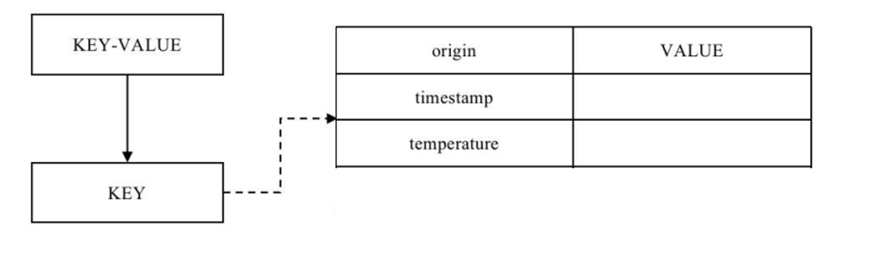
redis作为缓存数据库，对于 Redis 存储所采用的数据结构，因为除需要存储原始键值对外，还需要对数据访问时的当前时间戳、数据温度因此考虑采用 hash 的数据结构来存储。
将需要访问业务单位信息和三个属性字段封装成对象，存入到reids在后续访问会提高温度值并返回结果。
为贴合实际需求，只需将冷却系数设为一个合适值，来衡量数据温度即可，本研究将冷却系数设置为0.2，初始温度设置为1，且每次命中增加温度为1，这样24小时未命中则温度趋近于0。

Slide 10
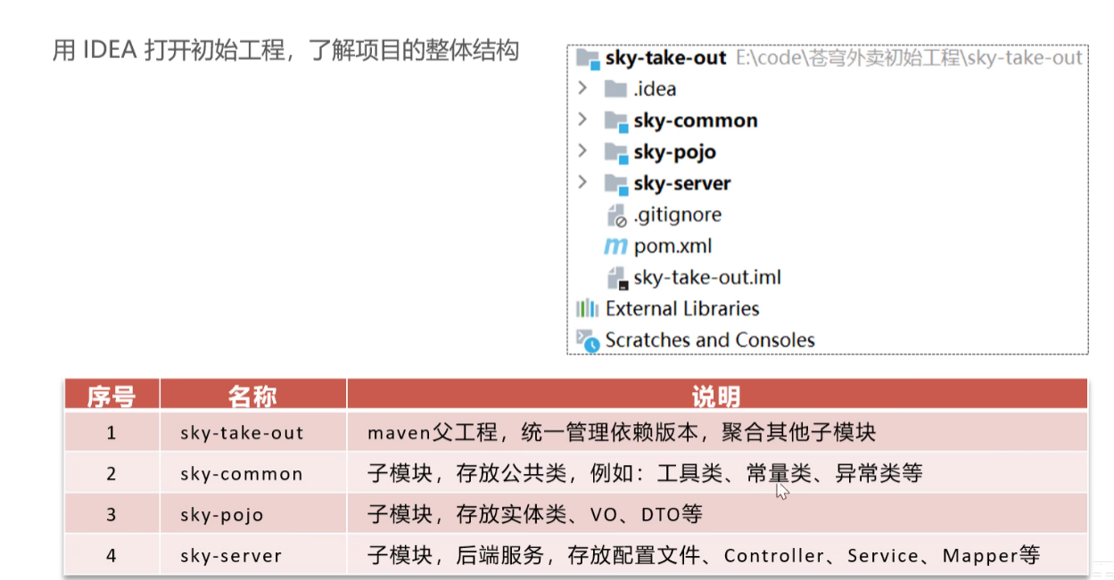
1.三种访问模式加论文背景下的LRU、LFU、自定义策略的命中率对比访问次数不能过少（参考论文是十万次）；三种策略下的一万条数据访问后的得到结果的总耗时对比。
2.部署reids，将数据集数据去重放到mysql，请求数据的逻辑现请求redis在请求mysql，代码写成后端开发的那种标准，springboot、mybatis、maven那种
3.尽量将数据访问顺序优化让自定义策略实验结果有较好的提升防止后续再次调整实验。
4.实验步骤所用工具要记录到文档，代码有相关注释，最后在我自己电脑上部署可以运行我自己测试。
5.整体流程：请求数据后缓存存在直接返回；不存在判断redis容量是否达到80%是的话触发淘汰，将缓存数据调用k-means，分为两部分，温度较低的一部分记录key键值移出redis，从数据库查数据计算温度并封装当前时间戳（System.currentTimeMillis()，仅供参考可以看后面代码，后续是根据小时为单位降低温度）和温度值放入redis。

Slide 11
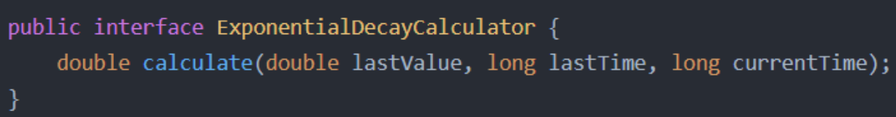
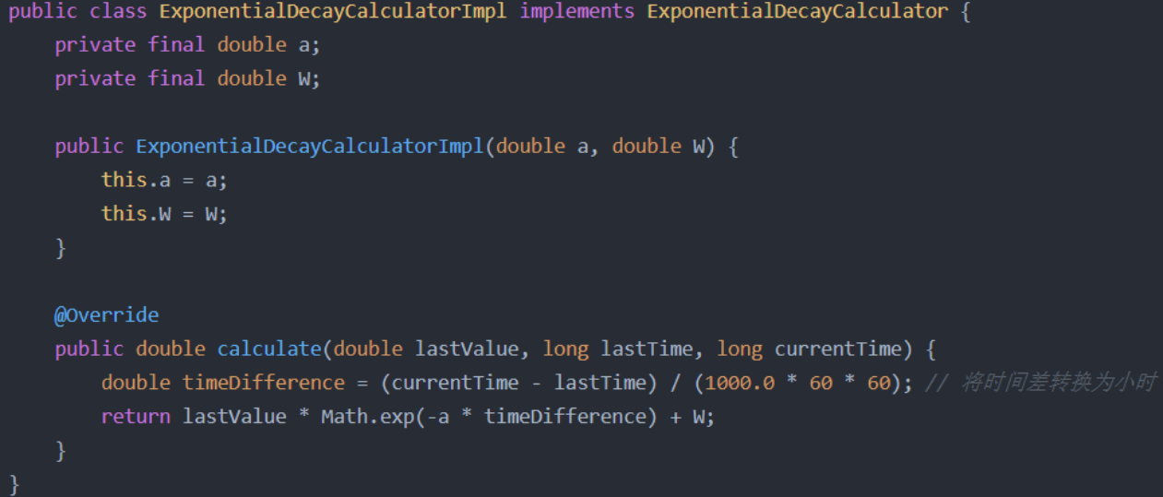

Slide 12
